Slide 1
第3章 字符串拓展

Slide 2
学习目标/Target
掌握字符串的各种扩展方法
掌握模板字符串的使用

Slide 3
章节概述/ Summary
ES6对内置对象（String、Array、Object等）进行了很大的改进，并且为这些内置对象增加了非常多有用的方法，这样大大提高了我们的开发效率。

Slide 4
1.2.2 字符串新增方法
方法 | 说明
includes() | 是否包含某个字符串
startWith() | 是否以某个字符串“开头”
endWith() | 是否以某个字符串“结尾”
repeat() | 以某个字符串进行重复
trim() | 去除首尾空格
trimStart() | 去除“开头”的空格
trimEnd() | 去除“结尾”的空格
padStart() | 在“开头”进行填充
padEnd() | 在“结尾”进行填充

Slide 5
1.2.2 检索字符串
在ES5中，如果想要判断一个字符串是否包含另一个字符串，我们一般都是使用indexOf()方法。不过ES6为我们新增了3种更加简单的方法，如下表所示。
方法 | 说明
A.includes(B) | 判断A是否包含B
A.startsWith(B) | 判断A是否以B开始
A.endsWith(B) | 判断A是否以B结尾

Slide 6
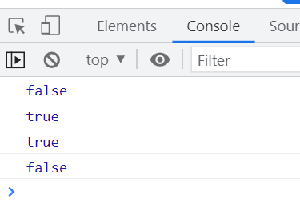
1.2.2 检索字符串
Includes()
演示检索字符串
<script>
const str = "Hello Lvye";
console.log(str.includes("lvye"));
console.log(str.includes("Lvye"));
console.log(str.includes("Hello", 0));
console.log(str.includes("Hello", 2));
</script>

Slide 7
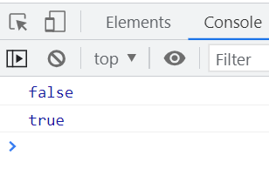
1.2.2 检索字符串
str.startsWith()
演示
<script>
const str = "Hello Lvye";
console.log(str.startsWith("hello"));
console.log(str.startsWith("Hello"));
</script>

Slide 8
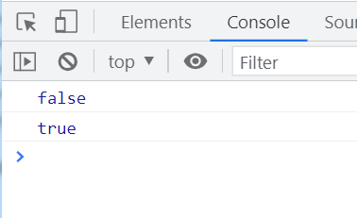
1.2.2 检索字符串
str.endsWith()
演示
<script>
const str = "Hello Lvye";
console.log(str.endsWith("lvye"));
console.log(str.endsWith("Lvye"));
</script>

Slide 9
1.2.3 重复字符串
在ES6中，我们可以使用repeat()方法将某一个字符串重复多次。
语法 | 说明
str.repeat(n); | 将某个字符串重复多次

Slide 10
1.2.4 去除空白
在ES6中，我们可以使用trim()、trimStart()和trimEnd()这3种方法来去除字符串首尾的空格
语法：
str.trim()
str.trimStart()
str.trimEnd()

Slide 11
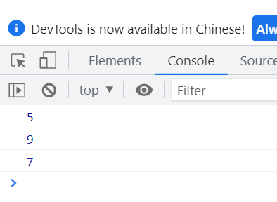
1.2.4 去除空白
Trim（） trimStart()
演示
<script>
const str = " 绿叶学习网 ";
const result1 = str.trim();
console.log(result1.length);
const result2 = str.trimStart();
console.log(result2.length);
const result3 = str.trimEnd();
console.log(result3.length);
</script>

Slide 12
1.2.5 长度补全
在ES6中，我们可以使用padStart()和padEnd()这2个方法来实现字符串的长度补全。如果某个字符串不够指定长度，padStart()会在头部补全，而padEnd()会在尾部补全。
语法：
str.padStart(len, str)
str.padEnd(len, str)

Slide 13
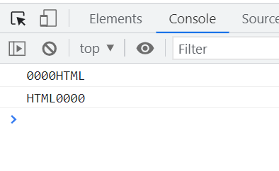
1.2.5 长度补全
padStart() padEnd()
演示
<script>
const str = "HTML";
const result1 = str.padStart(8, "0");
console.log(result1);
const result2 = str.padEnd(8, "0");
console.log(result2);
</script>

Slide 14
1.2.5 长度补全
获取年月日（示例：2022-09-02）
演示
<script>
const d = new Date();
// 获取年、月、日
const year = d.getFullYear();
let month = d.getMonth() + 1;
let day = d.getDate();
// 处理月数
if (month.toString().length < 2) {
month = "0" + month;
}
// 处理日数
if (day.toString().length < 2) {
day = "0" + day;
}
const time = year + "-" + month + "-" + day;
console.log(time);
</script>

Slide 15
1.2.5 长度补全
获取年月日（示例：2022-09-02）
演示
<script>
const d = new Date();
// 获取年、月、日
const year = d.getFullYear();
const month = (d.getMonth() + 1).toString().padStart(2, "0");
const day = d.getDate().toString().padStart(2, "0");
const time = year + "-" + month + "-" + day;
console.log(time);
</script>

Slide 16
1.3
模板字符串

Slide 17

1.3.1 模板字符串的语法
先定一个小目标！
掌握模板字符串的使用，能够在模板字符串中解析变量、换行以及调用函数

Slide 18
语法简介/ Summary
对于模板字符串，你可以把它看成是一种“增强版的字符串”。在实际开发中，模板字符串主要有以下2大作用。
多行字符串
字符串拼接

Slide 19
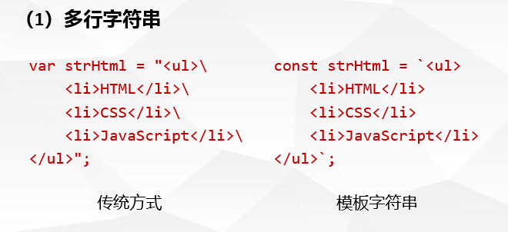
1.3.1 模板字符串的语法
模板字符串是ES6新增的创建字符串的方式，它使用反引号进行定义。

Slide 20
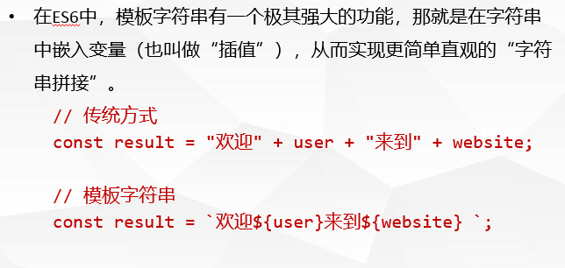
1.3.1 模板字符串的语法
字符串拼接

Slide 21
1.3.1 模板字符串的语法
模板字符串是ES6新增的创建字符串的方式，它使用反引号进行定义。
定义模板字符串
<script>
let name = `这是一个模板字符串`;
console.log(name); // 输出结果：这是一个模板字符串
</script>

Slide 22
1.3.2 模板字符串的应用
1. 模板字符串可以解析变量
演示模板字符串如何解析变量
<script>
let name = `张三`;
let sayHello = `Hello, 我的名字叫${name}`;
console.log(sayHello); // 输出结果：Hello, 我的名字叫张三
</script>

Slide 23
1.7.2 模板字符串的应用
2. 在模板字符串中可以换行
演示模板字符串中如何换行
<script>
let result = { name: 'zhangsan',age: 20,sex: '男' };
let html = `
<div>
<span>${result.name}</span>
<span>${result.age}</span>
<span>${result.sex}</span>
</div>
`;
console.log(html);
</script>

Slide 24
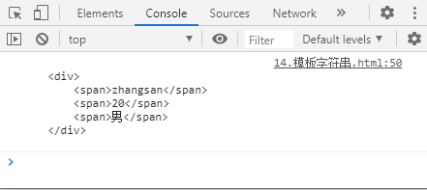
1.3.2 模板字符串的应用
在浏览器控制台中查看运行结果
运行结果

Slide 25
1.3.2 模板字符串的应用
3. 在模板字符串中可以调用函数
演示模板字符串中如何调用函数
<script>
const fn = () => {
return '我是fn函数';
};
let html = `我是模板字符串 ${fn()}`;
console.log(html); // 输出结果：我是模板字符串 我是fn函数
</script>

Slide 26
1.3.3 深入了解
4. 在模板字符串的更多开发技巧
字符串原生输出
${}插入表达式

Slide 27
1.3.3 深入了解
字符串原生输出
对于字符串拼接来说，如果使用“+”来实现，拼接出来的字符串会丢失格式（包括缩进、换行等）。但是使用模板字符串，却可以保留这些格式。

Slide 28
1.3.3 深入了解
${}插入表达式
在模板字符串中，可以使用“${}”来插入一个变量。实际上，${}内部除了可以插入一个变量，还可以插入一个表达式。

Slide 29
1.4.2 字符串的扩展方法
先定一个小目标！
掌握字符串的扩展方法，能够通过字符串的扩展方法对字符串进行处理

Slide 30
1.8.2 字符串的扩展方法
前面我们学习了数组的includes()方法，它用于在数组中查找出第一个符合条件的数组成员的位置。
ES6也提供了字符串的includes()方法用来确定一个字符串是否包含在另一个字符串中。
除此之外，ES6还提供了startsWith()方法和endsWith()方法同样可以用于字符串的查找。

Slide 31
1.4.2 字符串的扩展方法
1. 字符串实例的startsWith()方法和endsWith()方法
startsWith()方法表示参数字符串是否在原字符串的头部，用于判断字符串是否以某字符串开头；
endsWith()方法表示参数字符串是否在原字符串的尾部，用于判断字符串是否以某字符串结尾。
上述两个方法如果满足条件则返回true，反之返回false。

Slide 32
1.4.2 字符串的扩展方法
演示startsWith()方法和endsWith()方法的使用
<script>
let str = 'Hello ECMAScript 2015';
let r1 = str.startsWith('Hello');
console.log(r1); // 输出结果：ture
let r2 = str.endsWith('2016');
console.log(r2); // 输出结果：false
</script>

Slide 33
1.4.2 字符串的扩展方法
2. 字符串实例的repeat()方法
repeat()方法表示将原字符串重复n次，它返回一个新字符串，并接收一个数值作为参数，表示将字符串重复多少次。
演示repeat()方法的使用
<script>
console.log('y' . repeat(5)); // 输出结果：yyyyy
console.log('hello' . repeat(2)); // 输出结果：hellohello
</script>

Slide 34
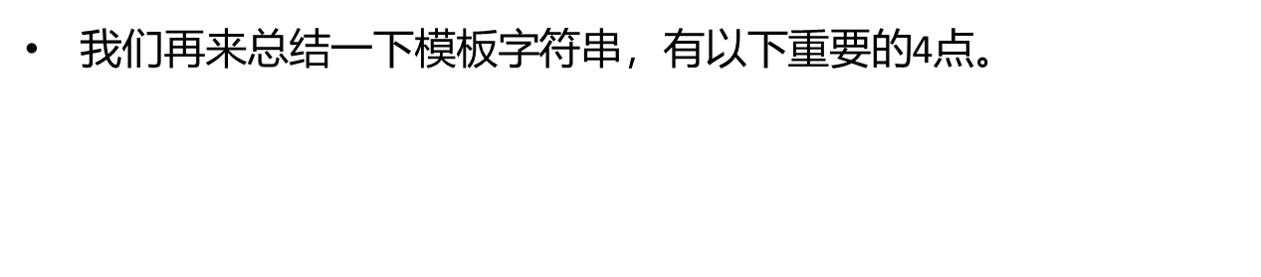
总结
凡是使用“反引号”括起来的字符串，就叫做模板字符串。模板字符串本质上是一个字符串。
对于字符串拼接，我们更加推荐使用模板字符串来实现，而不是使用“+”的方式来实现。
“${}”只能用于模板字符串，不能用于普通字符串。
我们同样可以使用“反引号”来定义一个字符串，只不过一般情况下不会这样去做。

Slide 35

多选题
5分
如果想要判断字符串中是否包含某个子字符串（不区分位置），可以使用（ ）方法。（选2个）
A
indexOf()
B
includes()
C
startsWith()
D
endsWith()
提交

Slide 36
单选题
5分
下面有关模板字符串的说法中，不正确的是（）
A
模板字符串本质上就是一个字符串
B
${}内部只能插入变量，不能插入表达式
C
${}只能用于模板字符串，不能用于普通字符串
D
模板字符串会保留格式，包括缩进、换行等
提交
Notes:
${}不仅可以插入变量，还可以插入表达式

Slide 37
主观题
10分
编写一个函数repeatStr()，使用字符串的repeat()方法来将任意一个字符串进行不断重复，然后超过20个字符的部分就截断舍弃，也就是最终返回一个包含20个字符的字符串。
正常使用主观题需2.0以上版本雨课堂
作答
Notes:
实现代码：
function repeatStr(str) {
const len = 20;
const n = Math.ceil(len / str.length);
return str.repeat(n).substr(0, len);
}
// 测试
console.log(repeatStr("lvye"));
console.log(repeatStr("ES6"))

Slide 38
主观题
10分
编写一个函数shieldStr()，用于接收一个电子邮件地址，然后将@前面所有的字符屏蔽掉。比如，lvyestudy@foxmail.com将被屏蔽为：**********@foxmail.com。
正常使用主观题需2.0以上版本雨课堂
作答
Notes:
实现代码：
function shieldStr(str) {
const arr = str.split("@");
const str1 = "*".repeat(arr[0].length);
const str2 = arr[1];
return `${str1}@${str2}`;
}
// 测试
console.log(shieldStr("123456@qq.com"));

Slide 39
1. 编写一个函数repeatStr()，使用字符串的repeat()方法来将任意一个字符串进行不断重复，然后超过20个字符的部分就截断舍弃，也就是最终返回一个包含20个字符的字符串。
实现代码：
function repeatStr(str) {
const len = 20;
const n = Math.ceil(len / str.length);
return str.repeat(n).substr(0, len);
}
// 测试
console.log(repeatStr("lvye"));
console.log(repeatStr("ES6"))

Slide 40
2. 编写一个函数shieldStr()，用于接收一个电子邮件地址，然后将@前面所有的字符屏蔽掉。比如，lvyestudy@foxmail.com将被屏蔽为：**********@foxmail.com。
实现代码：
function shieldStr(str) {
const arr = str.split("@");
const str1 = "*".repeat(arr[0].length);
const str2 = arr[1];
return `${str1}@${str2}`;
}
// 测试
console.log(shieldStr("123456@qq.com"));

Slide 41


